Slide 1
Status Report #41
2020. 08. 20 (Thu)
Tohoku Univ. M1
T. Fujiwara
インターンシップ落太郎

Slide 2
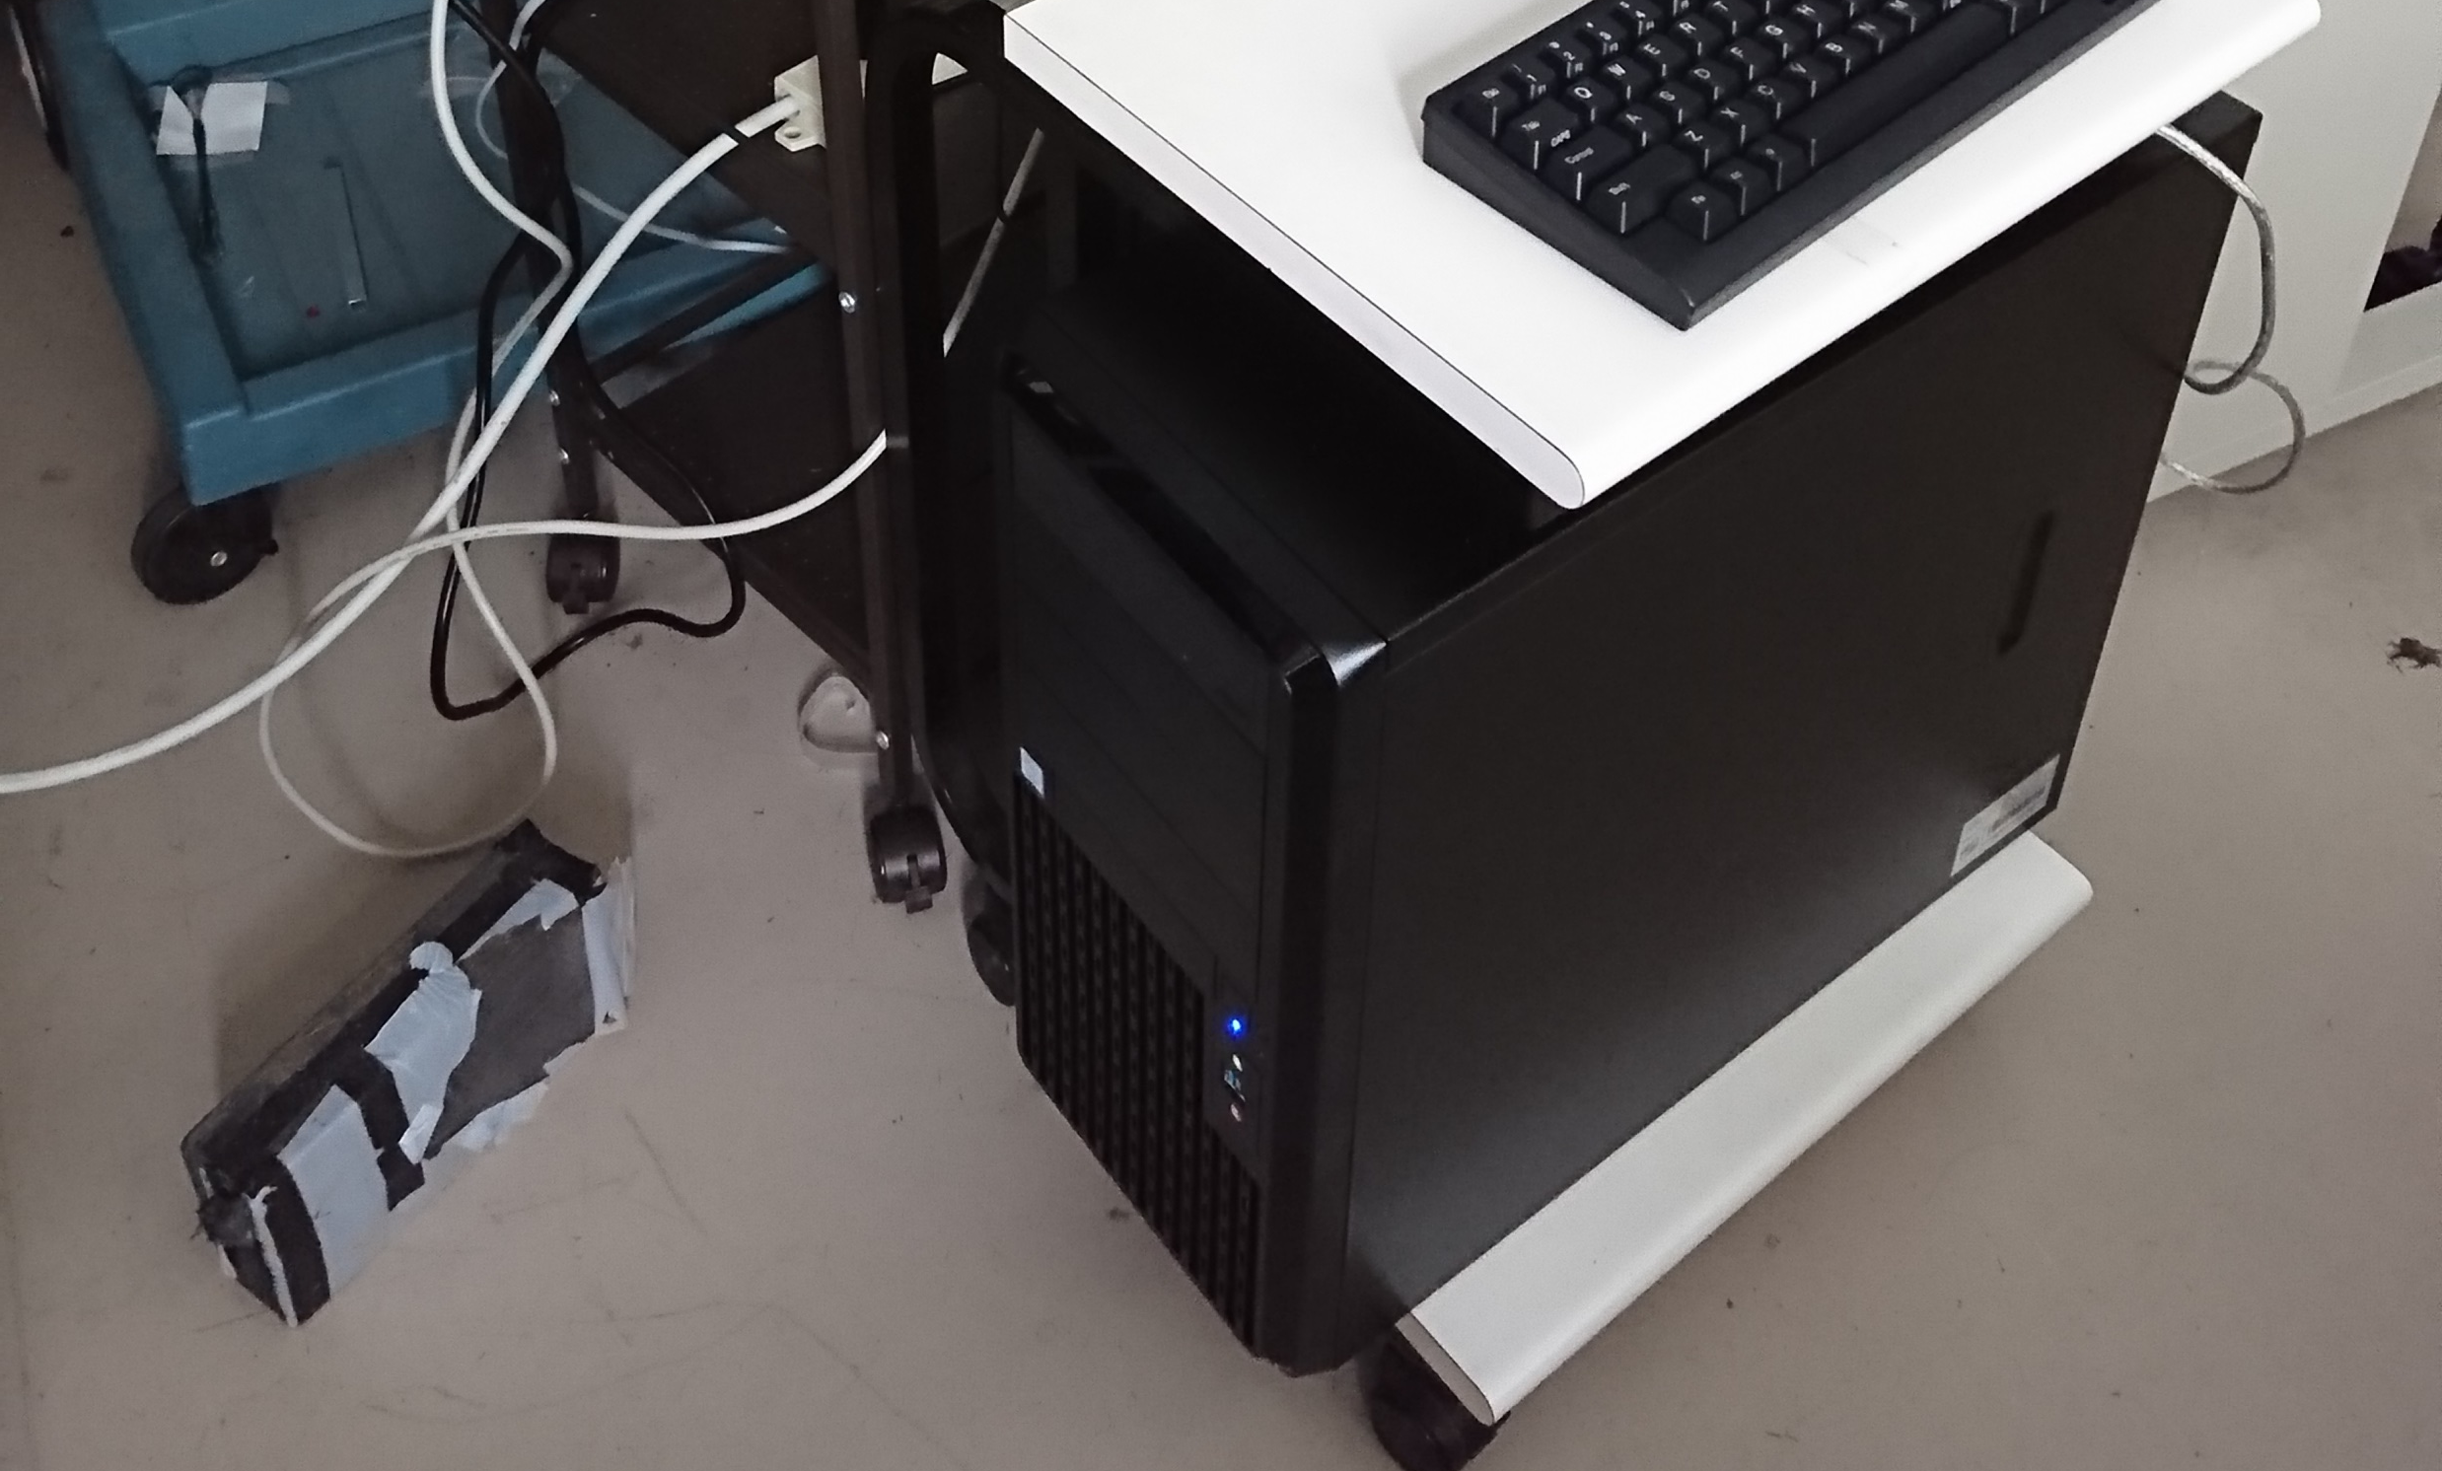
New DAQ PC
新しいDAQ用PCを導入していただきました。
smallkinoko がなぜか立ち上がらない。(viewerの問題らしいが詳細はよく理解できていません)
tinykinoko なら問題なく使用できる

Slide 3
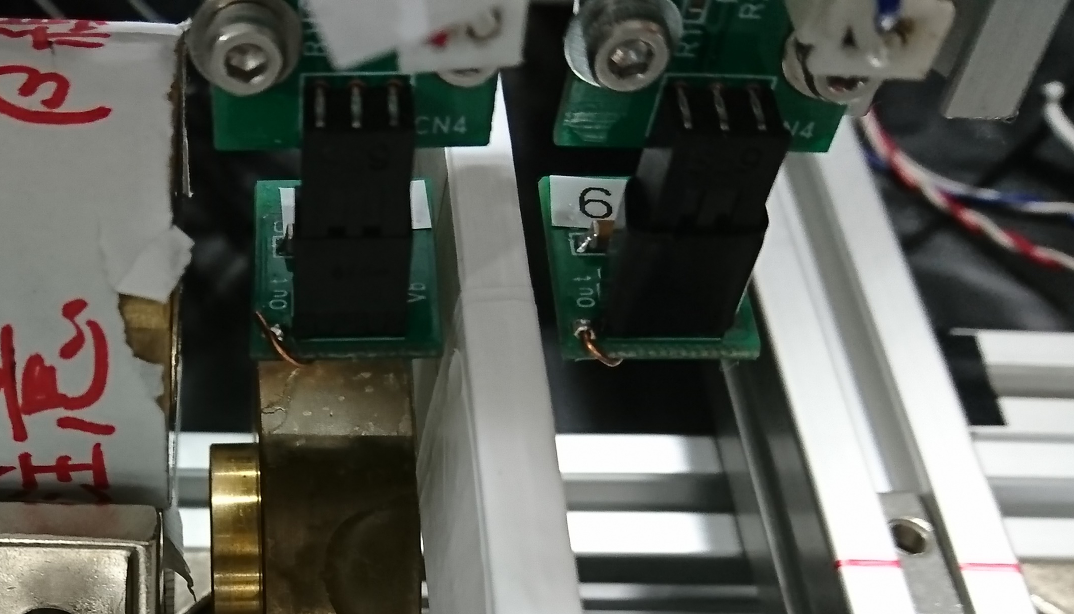
前回のNKS2 ミーティング(2020. 08. 07)のスライドより
β線源
CH | Rate [Hz]
Ref-1 single | ~2×10³
Ref-2 single | ~25-30
Ref-1⊗Ref-2 | ~0.5
ToF-1 single | ~2 ×10⁴
ToF-2 single | ~2 ×10⁴
ToF coin. | ~2 ×10⁴
All (Ref⊗Ref2⊗ToF) | ~0.5
~ 5 mm
Ref-1
Ref-2

Slide 4
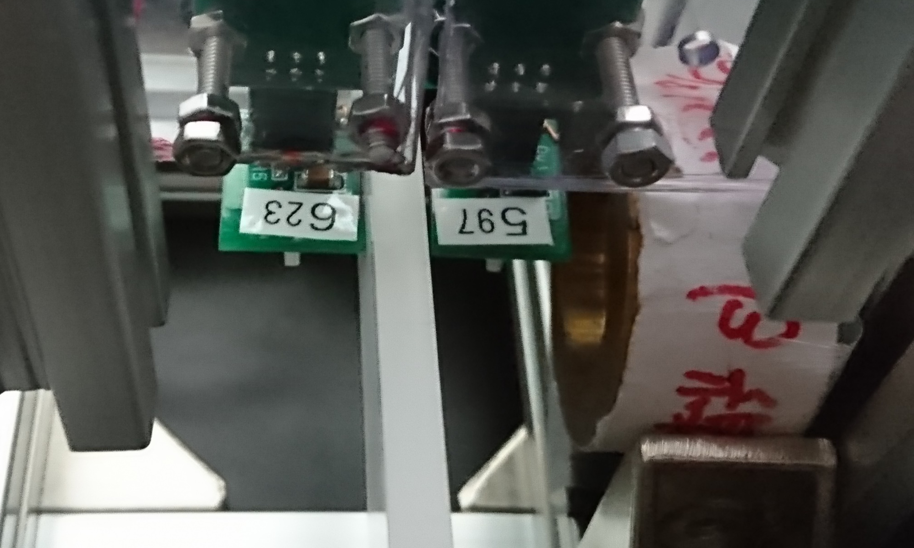
Beta-ray testbench fix (-8/14)
シンチレータ3個(ToF + Ref×2) でデータを取得できるようセットアップを改良
作業内容
ToF用シンチレータの反射材(100 μm 厚テフロン) の再確認
一度すべてテフロンをはがしたところ2重(一部3重)になっていた ⇒ 1回巻きに付け直した
その上で再度シンチレータ3個でのレートを確認
CH | Count [/min] | Rate [Hz]
Ref-1 single | 202064 | ~3.4×10³
Ref-2 single | 1836 | ~30
Ref-1⊗Ref-2 | 70 | ~1.2
ToF-1 single | 1206003 | ~2.0 ×10⁴
ToF-2 single | 1160540 | ~1.9 ×10⁴
ToF coin. | 1078555 | ~1.8 ×10⁴
All (Ref⊗Ref2⊗ToF) | 70 | ~1.2
5 mm
e⁻
β線源
(コリメータ有)
Ref-2
Ref-1
ToF
(5^{t}×22^{w}, MPPC×1)

Slide 5
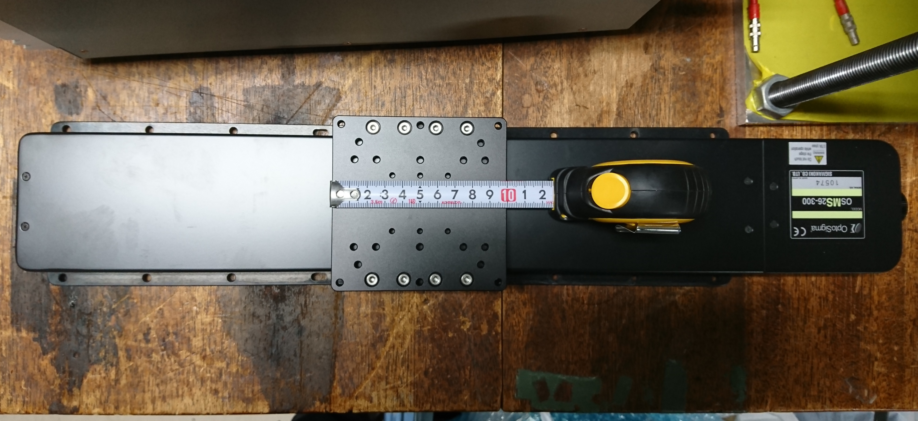
Beta-ray testbench fix (-8/14)
β線源 + リファレンスカウンター×2個のセットを独立に動かせるようにステッピングモーターを導入
DAQ PC から位置を操作する

Slide 6
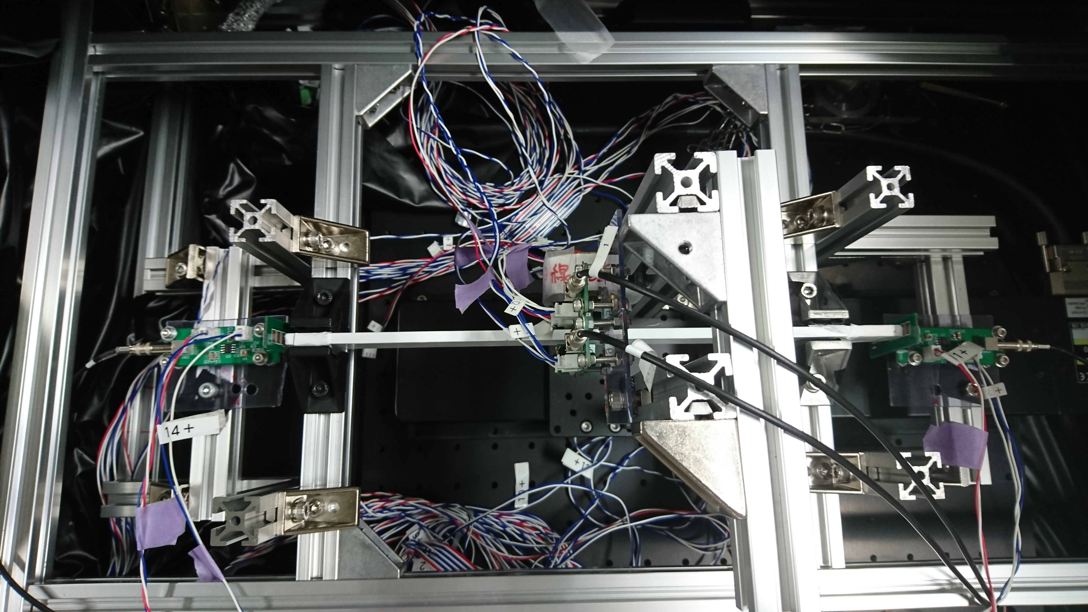
Beta-ray testbench fix (-8/14)
β線源 + リファレンスカウンター×2個のセットを独立に動かせるようにステッピングモーターを導入
DAQ PC から位置を操作する

Slide 7
Data taking test (8/15-)
シンチレータ3個のコインシデンスでデータが取れるか確認
10000イベント取得に ~ 160 min. ⇒ coin rate ~ 1 Hz でほぼ安定
Setup
β線源: ⁹⁰Sr
リファレンス用シンチレータ
*) EJ-230(?), 3^{w}×3^{h}×2^{t} mm³
*) S13360-3050PE
*) 片読み
β-ray sourece
ToF用シンチレータ
*) EJ-230, 22^{w}×300^{h}×5^{t} mm³
*) S14160-3015PS×1
*) 両読み
*) 反射材: 100 μm厚テフロンのみ

Slide 8
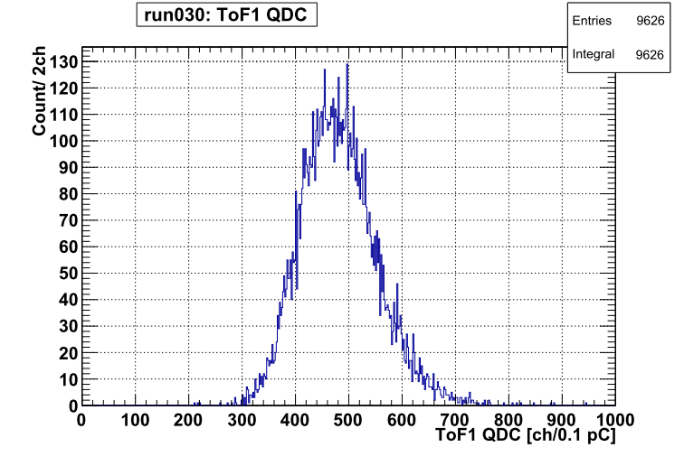
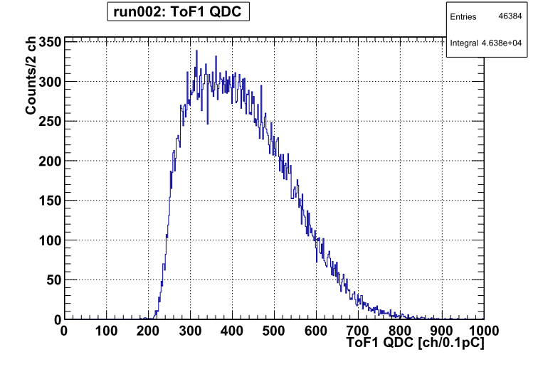
Data taking test (8/15-)
Comparison: QDC distribution
いずれもToFシンチレータは5t22w, MPPC×1, V_{b}[V] = 44.7(V_{op} + 3.0V)
リファレンス: ToFシンチの前後
リファレンス: ToFシンチの前方のみ
ペデスタル
ペデスタル

Slide 9
Data taking test (8/15-)
Comparison: QDC distribution
いずれもToFシンチレータは5t22w, MPPC×1, V_{b}[V] = 44.7(V_{op} + 3.0V)
ペデスタル
ペデスタル

Slide 10
Data taking (8/17-)
β線源をお借りしてこのセットアップでデータの取得を進めています.
データ取得の方針:
シンチレータのサイズ依存性: EJ-230, 幅11, 22, 44 mm (厚さ: 5mm, 長さ: 300 mmで固定)
MPPCの個数依存性: 1, 2, 4個直列接続(但し幅11 mmについては2個直列のみ)
印加電圧依存性: V_{b}-V_{op} = +0.0-7.5 [V/Num. of MPPC]
V_{b}-V_{op} = +3.0 [V/Num. of MPPC] でのβ線を当てる位置依存性: 中心, ±25 mm, ±50 mm
⇒ ToFシンチレータの後ろ(最後段のリファレンスカウンター)とToFのコインシデンスで取得
各シンチレータ, MPPCの組合せに対し, V_{b}-V_{op} = +3.0 [V/Num. of MPPC]でRef1を含めた全コインでデータ取得
Setup
β線源: ⁹⁰Sr
リファレンス用シンチレータ
*) EJ-230(?), 3^{w}×3^{h}×2^{t} mm³
*) S13360-3050PE
*) 片読み
β-ray sourece
ToF用シンチレータ
*) EJ-230, 22^{w}×300^{h}×5^{t} mm³
*) S14160-3015PS×1
*) 両読み
*) 反射材: 100 μm厚テフロンのみ
ステッピングモーター

Slide 11
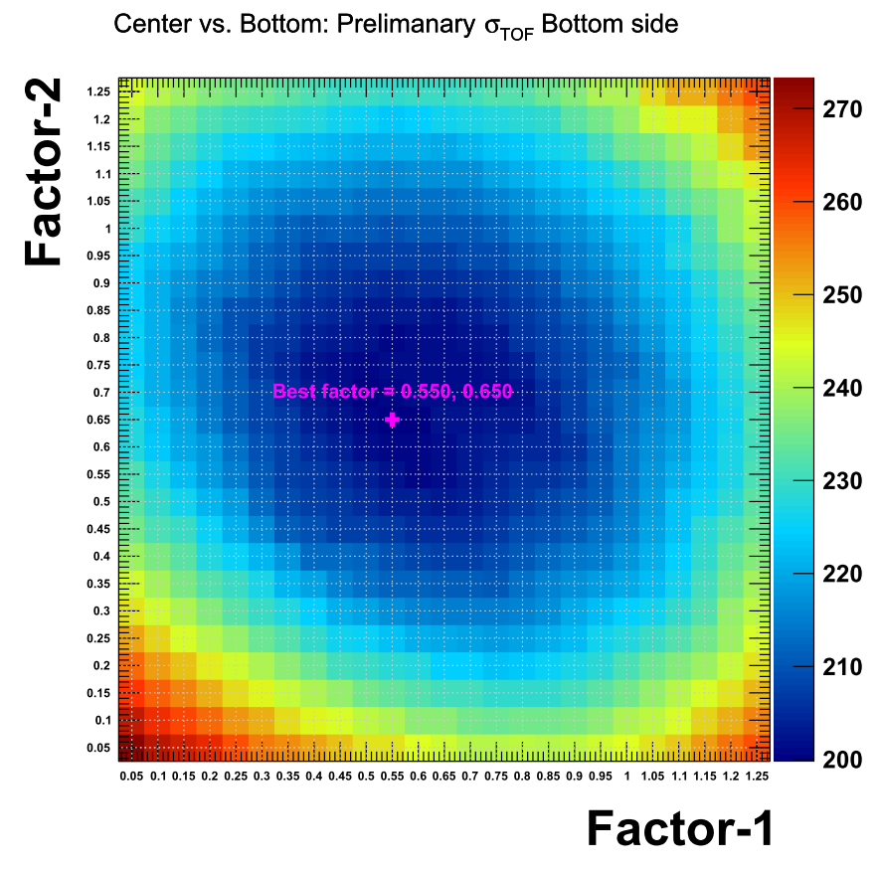
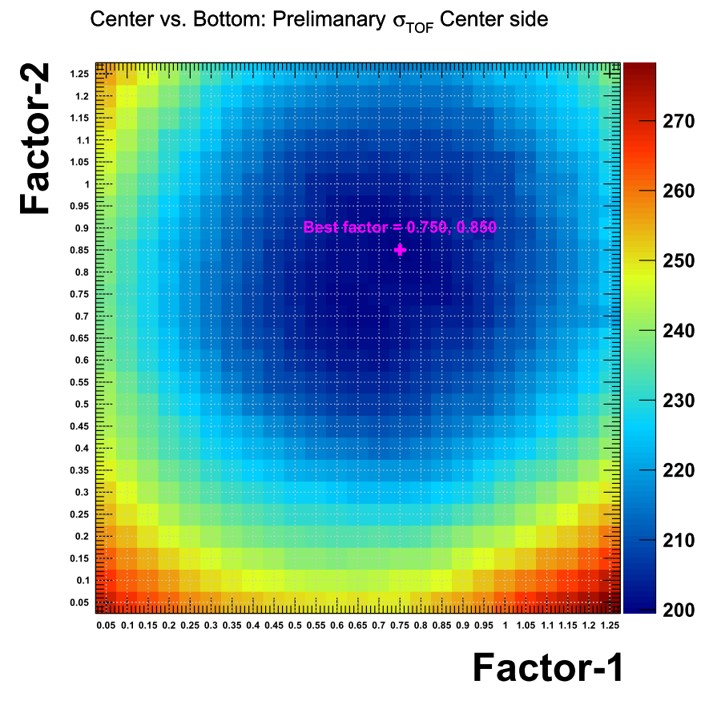
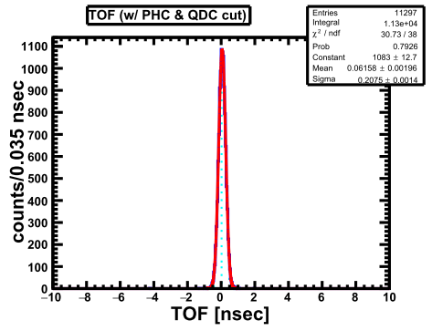
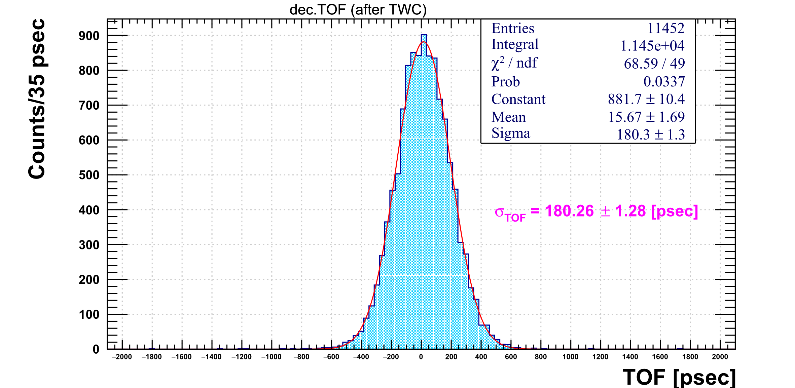
Time walk correction (新永尾さんシステム)
Minuitを用いて補正関数の最小値を探させる方式. 補正関数の形式は任意.
6月の宇宙線データで動くかどうかを確認した
(あるシンチの組合せのみ. 固有時間分解能は算出していない。)
補正関数はどちらも1/√QDC
永尾さんの方式の方がカイ二乗が良い。+ 速い(~1min.)
今回のβ線テストへの実装はまだ。
永尾さんシステム
藤原解析
207.5 ±1.4 psec

Slide 12
Beta-ray mearsurement w/ 5^{t}×22^{w} scintillator (前回のスライド)
MPPC×1 at Vb-Vop = +3.0 V/Num. of MPPC
1次元TOF分布の対称性も悪い。
現在修正作業中。

Slide 13
Time walk correction
補正の方法を検討していた
補正関数: p0/√(QDC-p1), p0(QDC-p1)^{p2},log(QDC+p1), exp(p0×QDC)
補正関数を定数倍して差し引き1次元の飛行時間分布を作る ⇒ 分布にガウスフィットした際のσを最小にする係数の組合せを探す
⇒そもそも補正が最適になっていない段階の分布がガウシアン的である保証はない
⇒ それにガウスをフィットするのはおかしいのでは？
⇒ 対称性を保証できるパラメータを考慮すべきでは？(カイ二乗, 歪度, 標準偏差)
いまいちうまくいっていない..(最終結果のσが 300 psecを超えてしまう......)

Slide 14
Backup

Slide 15
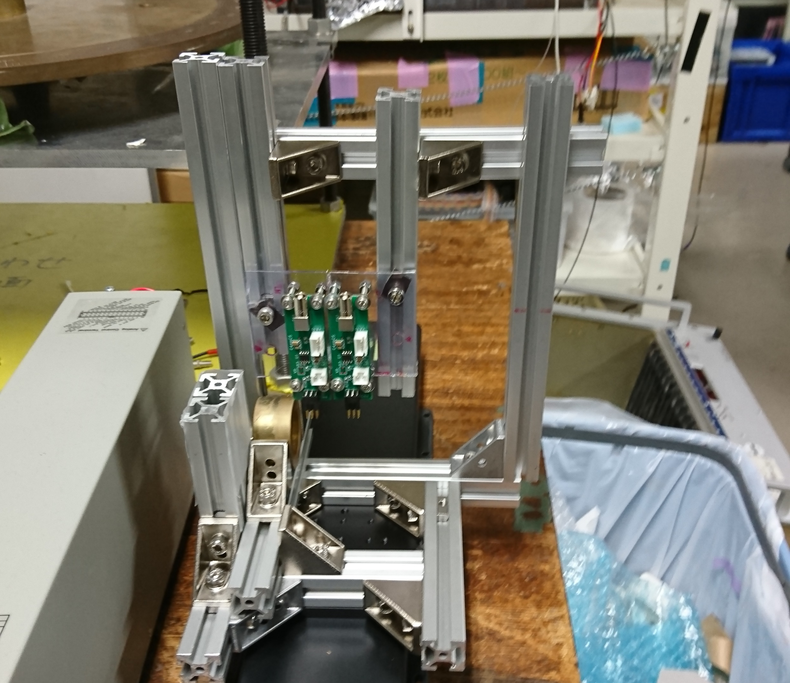
Setup fix at 2020. 08. 09 (Sun)
ステッピングモーターに載るように
β線源+Ref. Counterの台を組みなおした

Slide 16
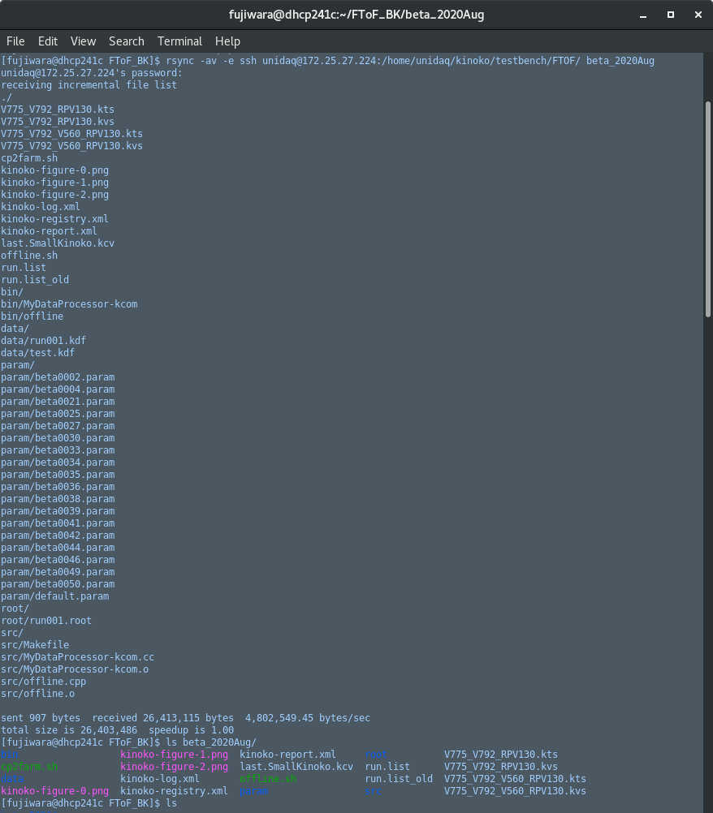
rsyncのやり方
リモートのディレクトリ配下のファイルをlocalのディレクトリ以下に同期:
例) unidaqの /home/unidaq/kinoko/testbench/FTOF 以下のファイルを
藤原ローカルPCの /home/fujiwara/FToF_BK/beta_2020Augに同期させる
⇒実行例
$ rsync –av –e –ssh unidaq@172.25.27.224:/home/unidaq/kinoko/testbench/FTOF
参考URL: https://qiita.com/shnagai/items/7403411b4aa193d0fa0d

Slide 17
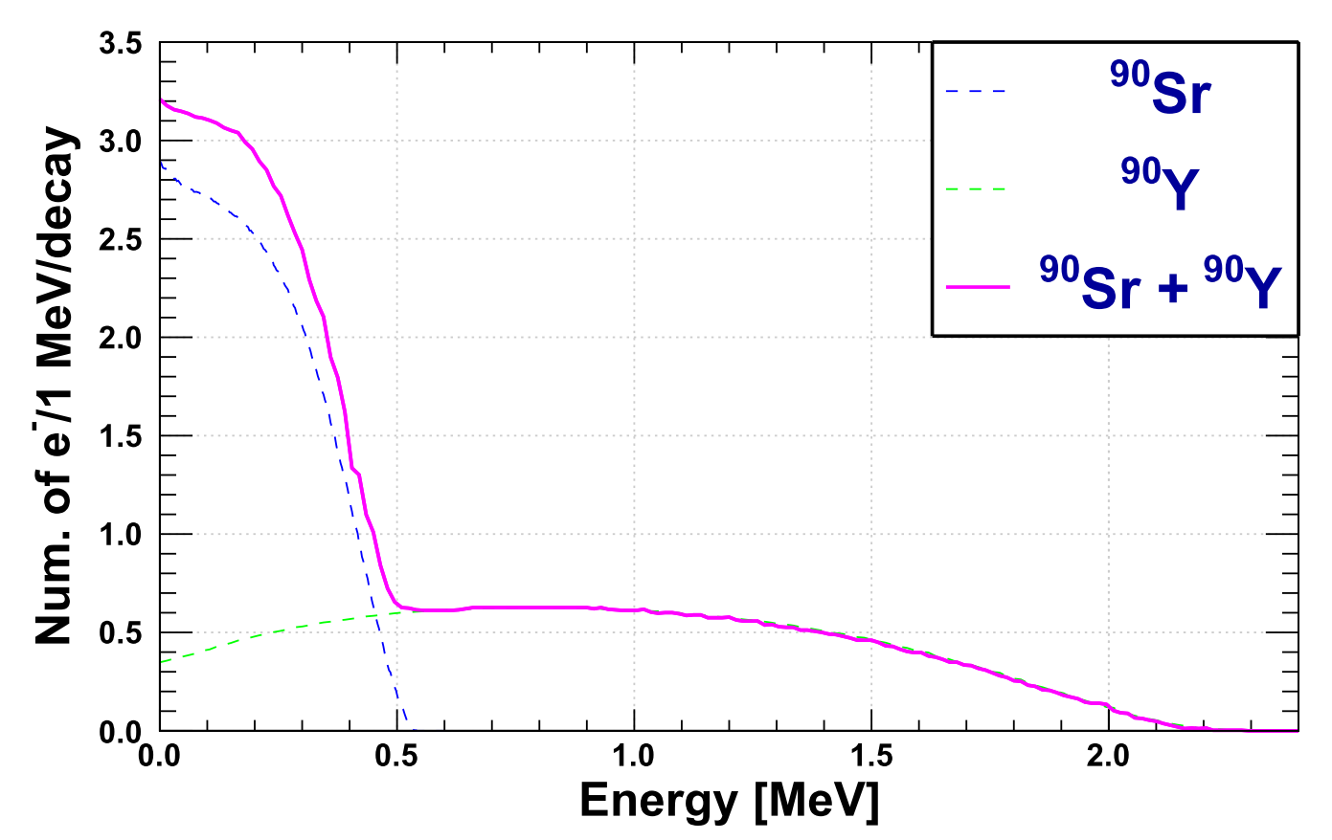

Slide 18
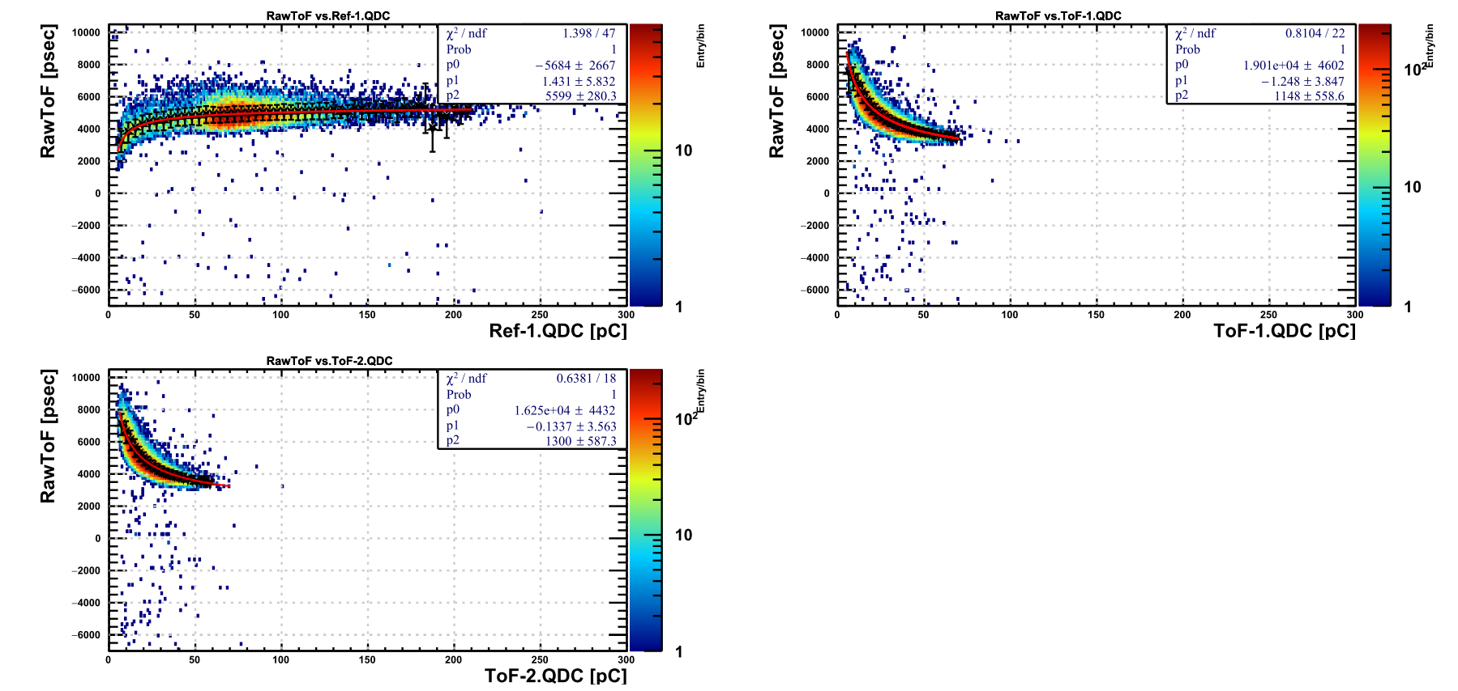
run002_BetaRef1ToF_DoubleFit_01.pdf

Slide 19
run002_BetaRef1ToF_DoubleFit_01.pdf

Slide 20
run002_BetaRef1ToF_DoubleFit_01.pdf

Slide 21
run002_BetaRef1ToF_DoubleFit_01.pdf

Slide 22
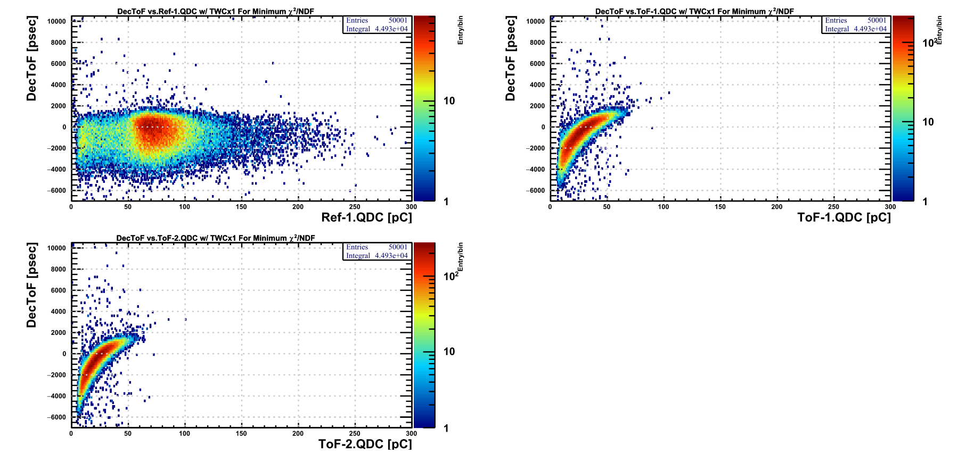
run002_BetaRef1ToF_ChisNDF_01.pdf

Slide 23
run002_BetaRef1ToF_ChisNDF_01.pdf

Slide 24
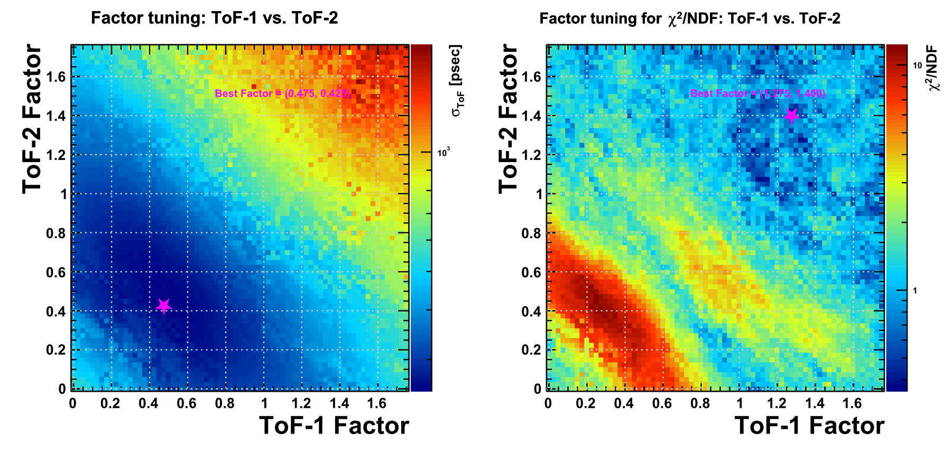
run002_BetaRef1ToF_ChisNDF_01.pdf

Slide 25
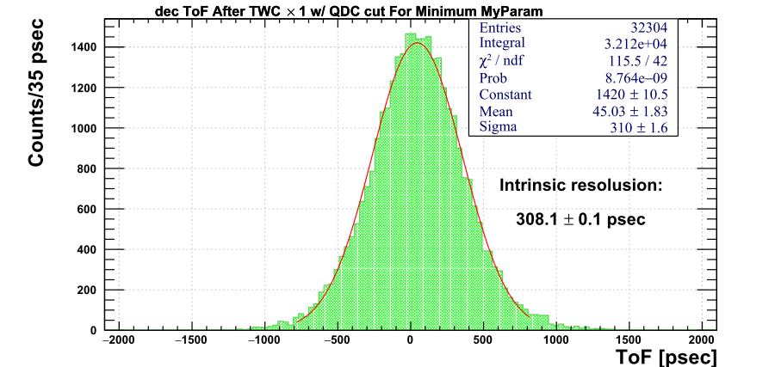

Slide 26
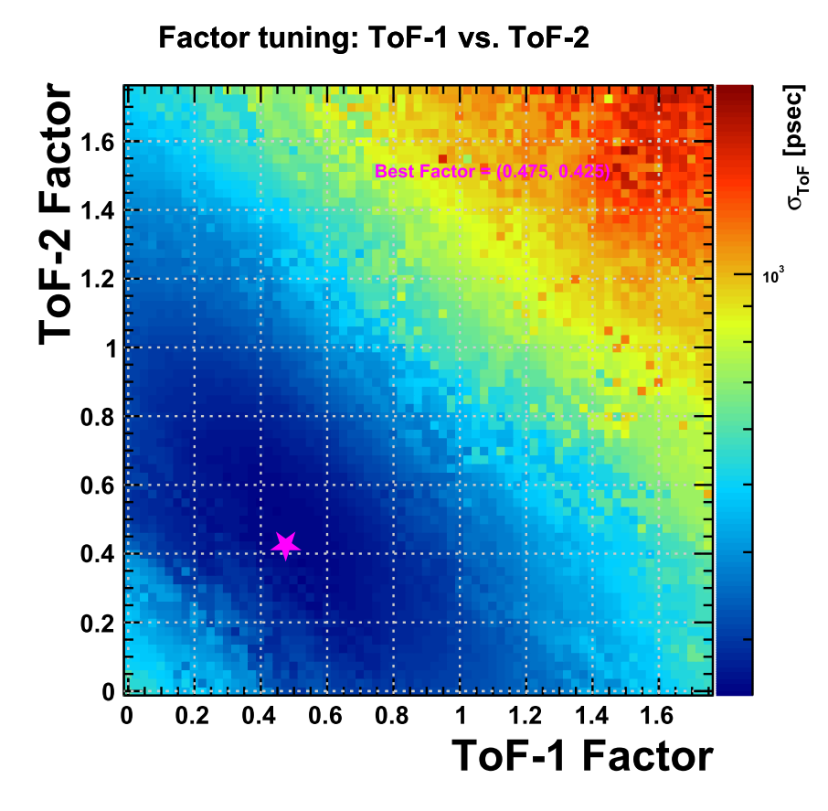
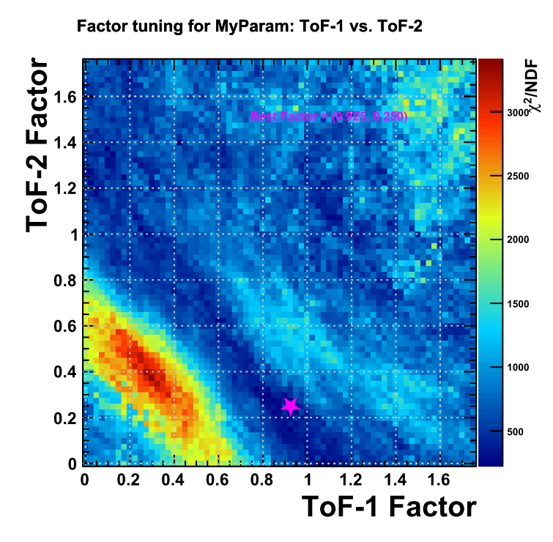
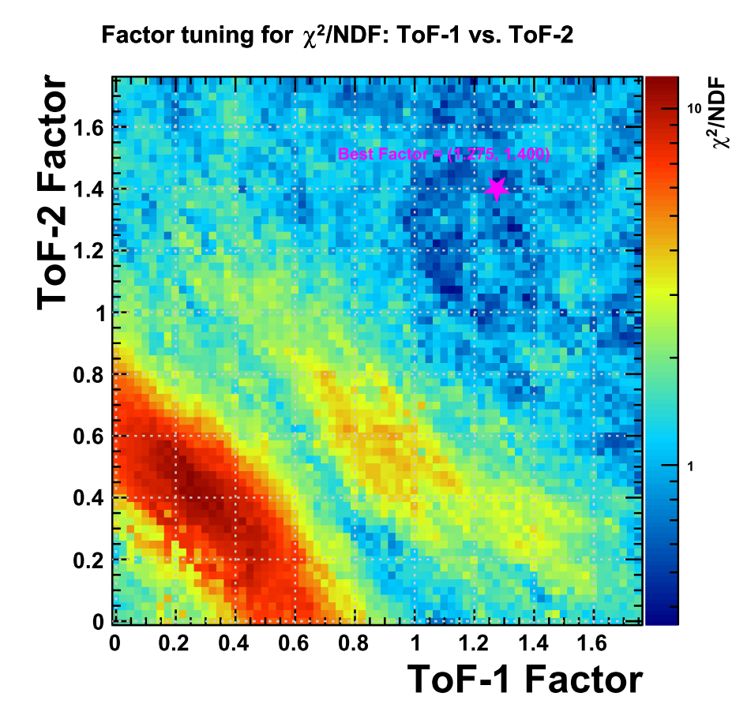

Slide 27
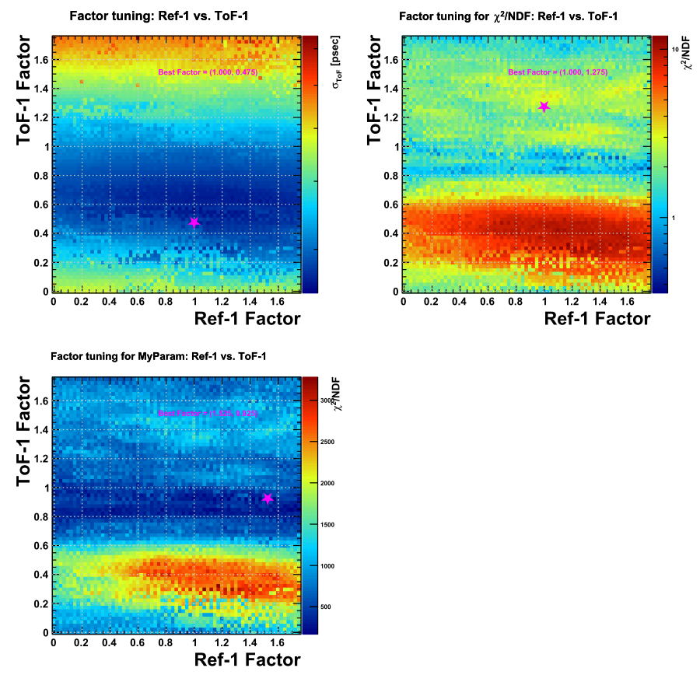

Slide 28
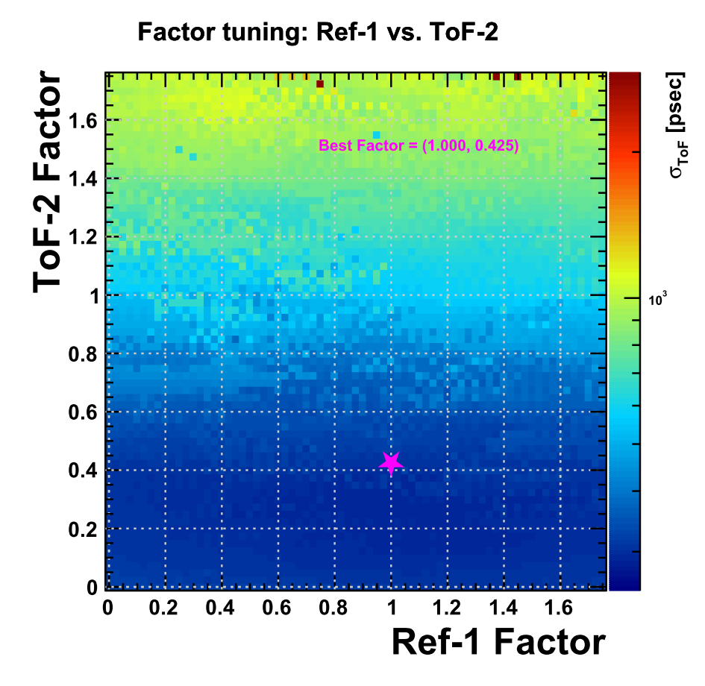
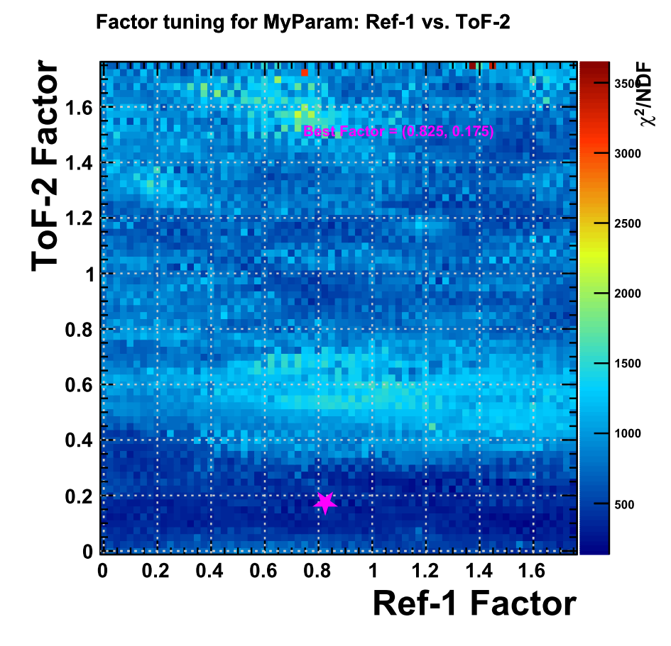
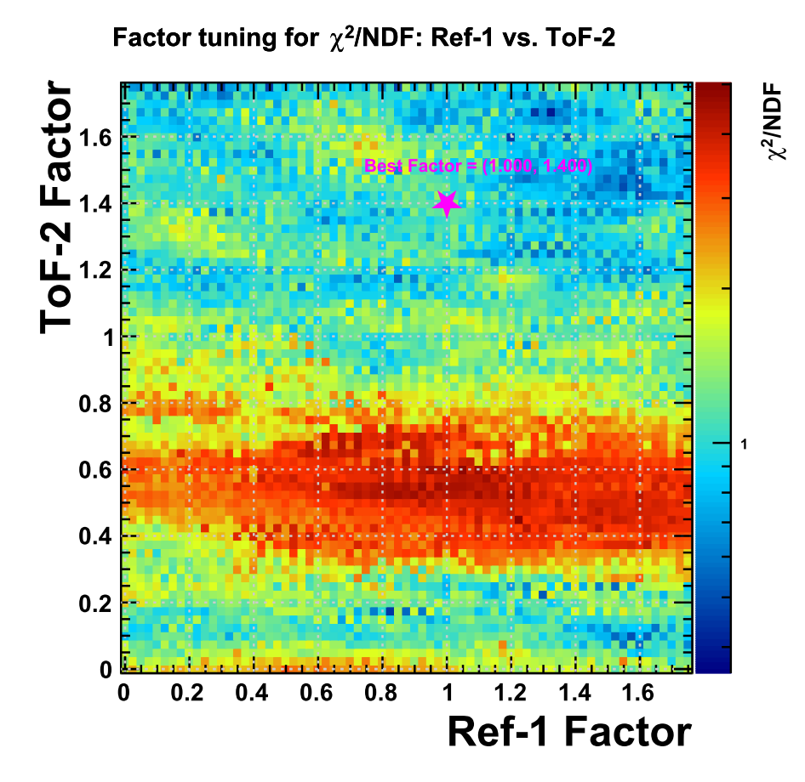

Slide 29
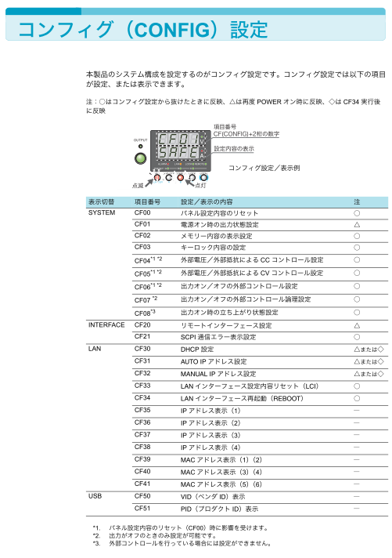

Slide 30
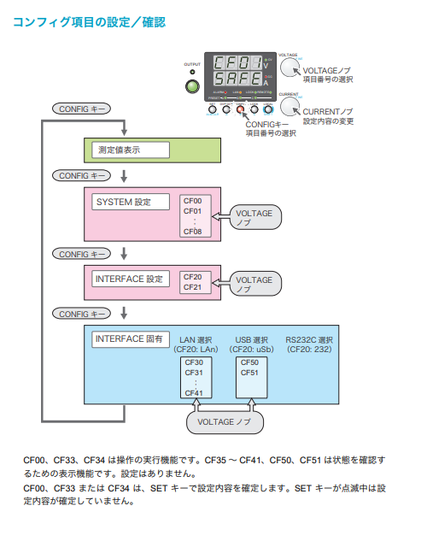
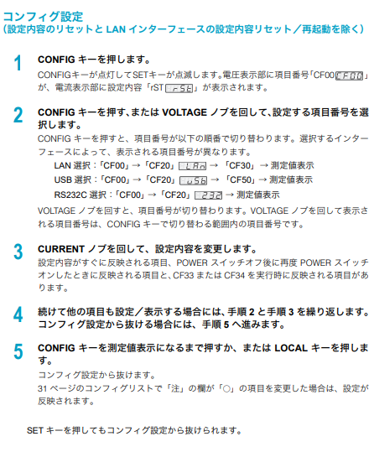

Slide 31
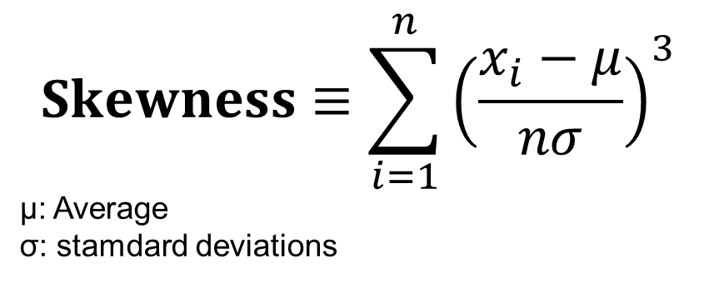
Time walk correction
2020. 08. 14 (Fri)
Time walk correction 後の1次元TOF分布に関して、単純にσを最小化するのではなく、
分布の形が対象ではない場合を考慮してRMS(平均二乗半径)を最小化すればよいのでは? (by永尾さん)
また、分布の対称性もよくしたいということで, 歪度(skewness)の絶対値を最小とするようなものを考えた.
(-> BetaRef1ToF_SkewnessMinimum.cc/hh)
$$Skewness≡\sum_{i=1}^{n}{{\left(\frac{x_{i}−μ}{nσ}\right)}^{3}}$$
μ: Average
σ: stamdard deviations

Slide 32
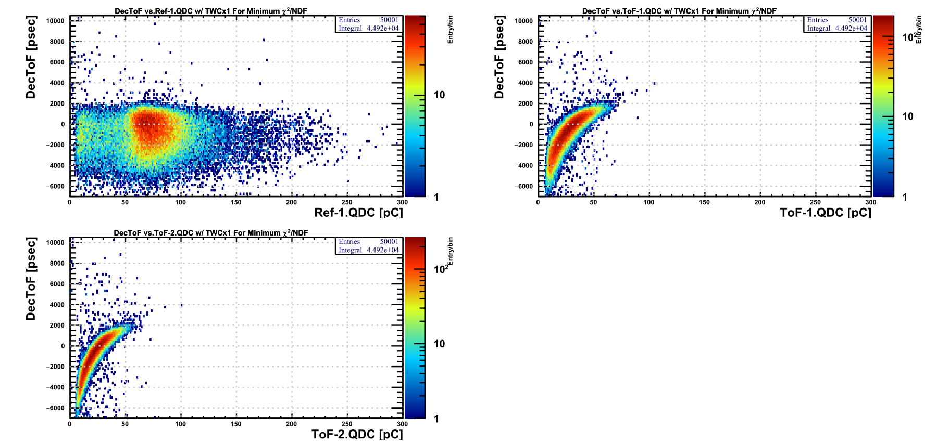
run002_BetaRef1ToF_SkewnessMinimum_00.pdf

Slide 33
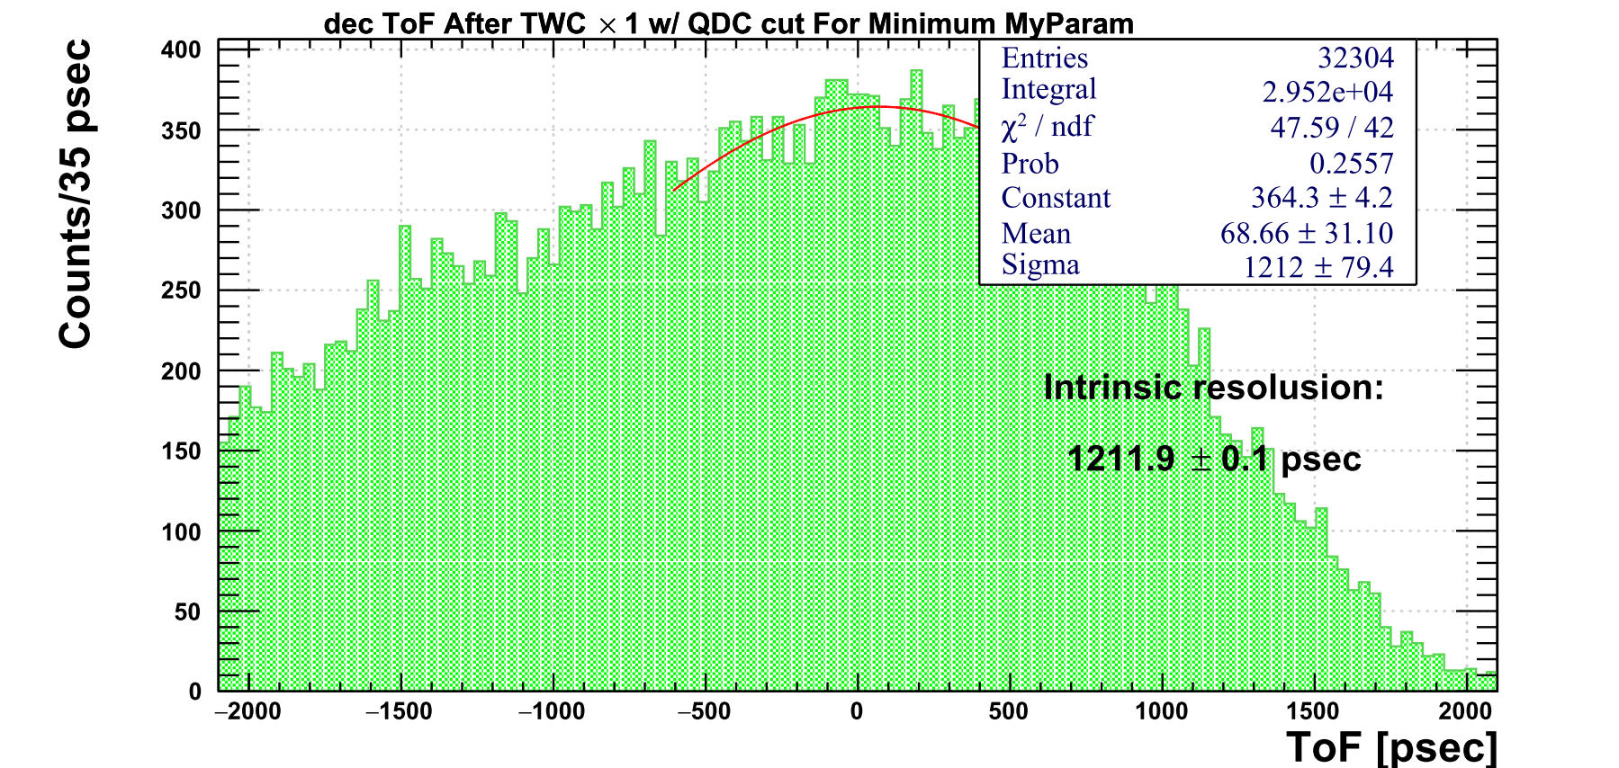
run002_BetaRef1ToF_SkewnessMinimum_00.pdf

Slide 34
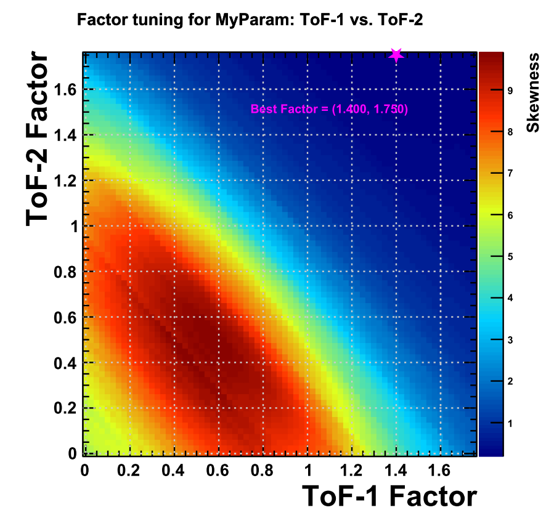
run002_BetaRef1ToF_SkewnessMinimum_00.pdf

Slide 35
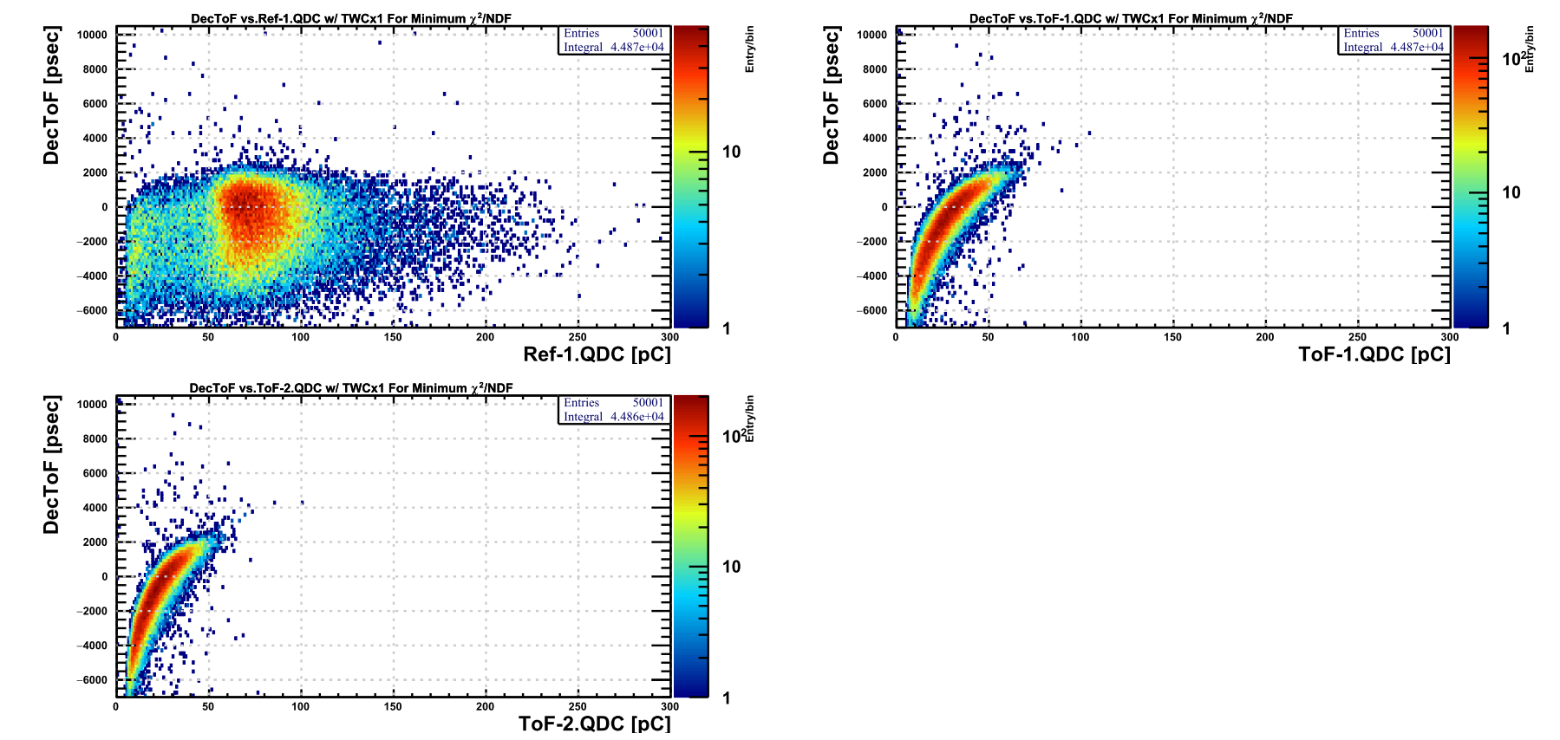
Time walk correction
RMSとSkewnessの積で評価することを考えた
-> run002_BetaRef1ToF_SkewnessRMS_00.pdf

Slide 36
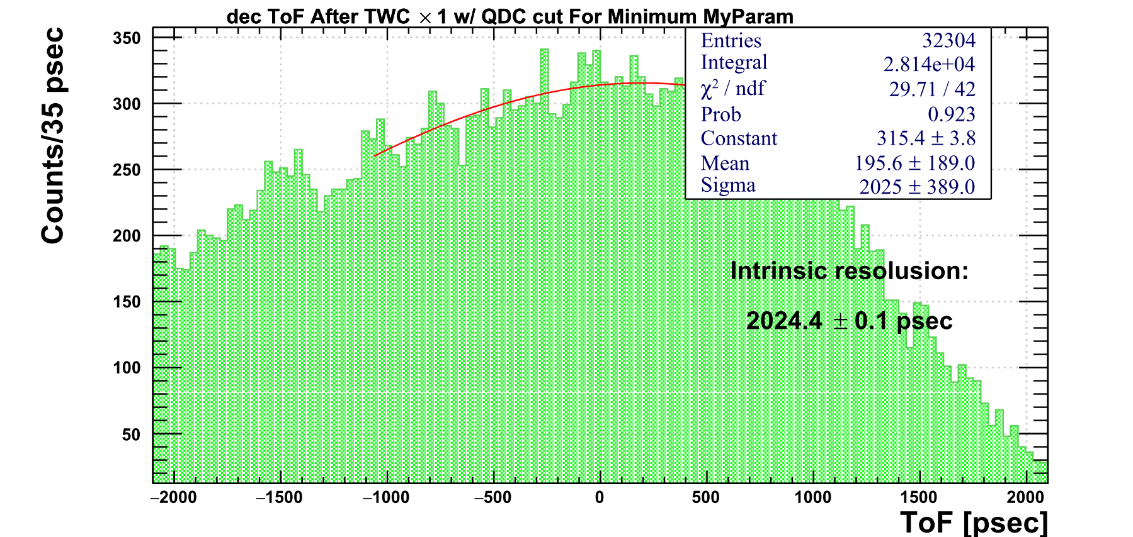
Time walk correction
RMSとSkewnessの積で評価することを考えた
-> run002_BetaRef1ToF_SkewnessRMS_00.pdf

Slide 37
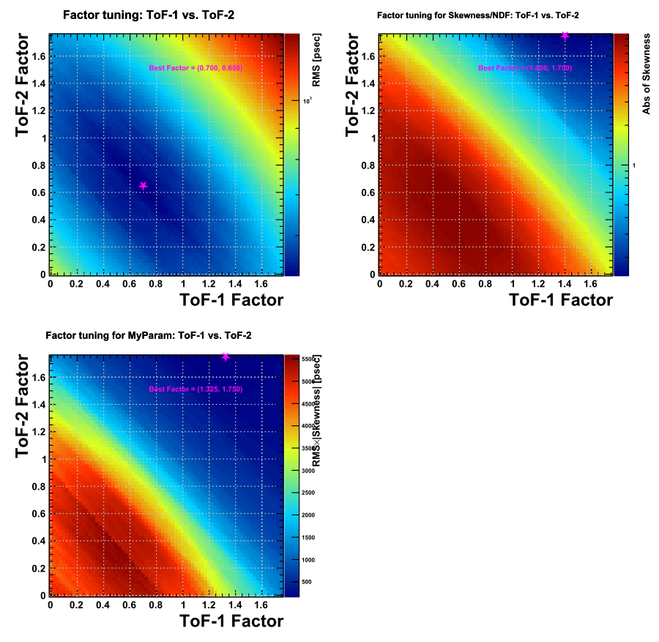
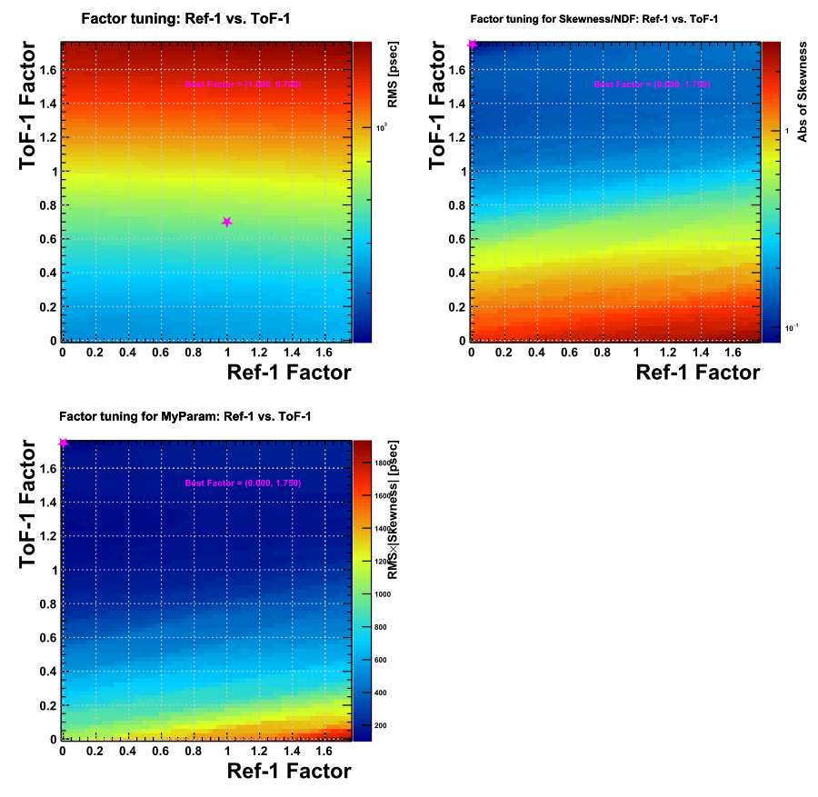
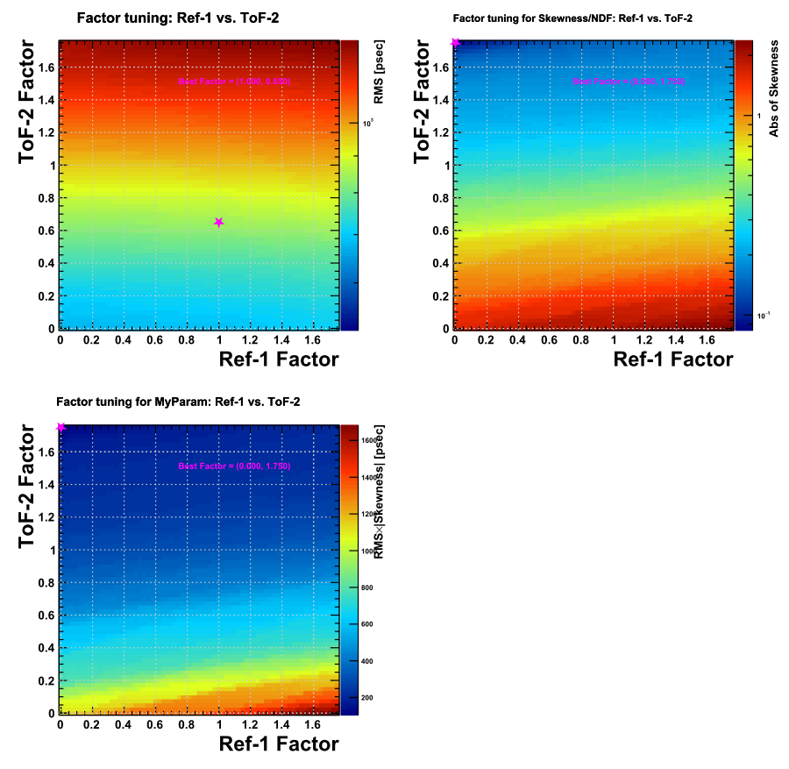
Time walk correction
RMSとSkewnessの積で評価することを考えた
-> run002_BetaRef1ToF_SkewnessRMS_00.pdf

Slide 38
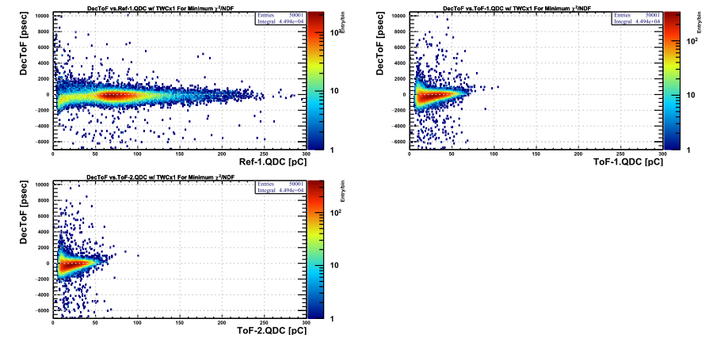
Time walk correction
単純にRMS
-> run002_BetaRef1ToF_RMS_00.pdf
なんか一見すると良くなっているようにもみえるが、
Ref-1 のtime walkを直せていない。

Slide 39
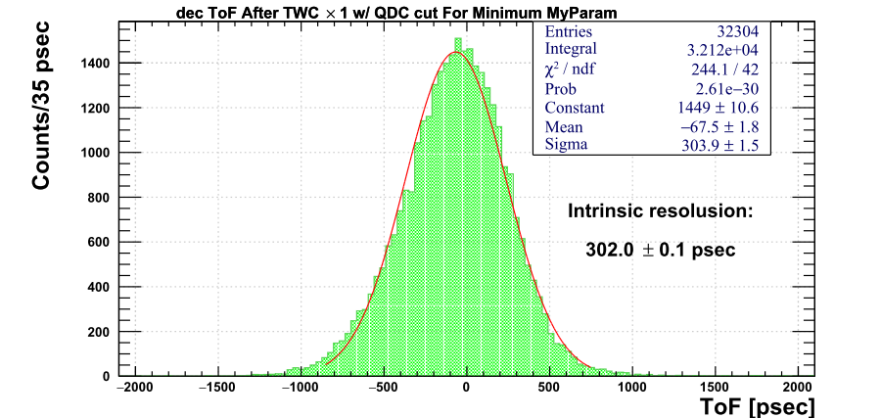
Time walk correction
単純にRMS
-> run002_BetaRef1ToF_RMS_00.pdf

Slide 40
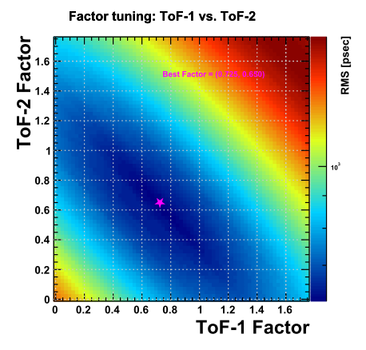
Time walk correction

Slide 41
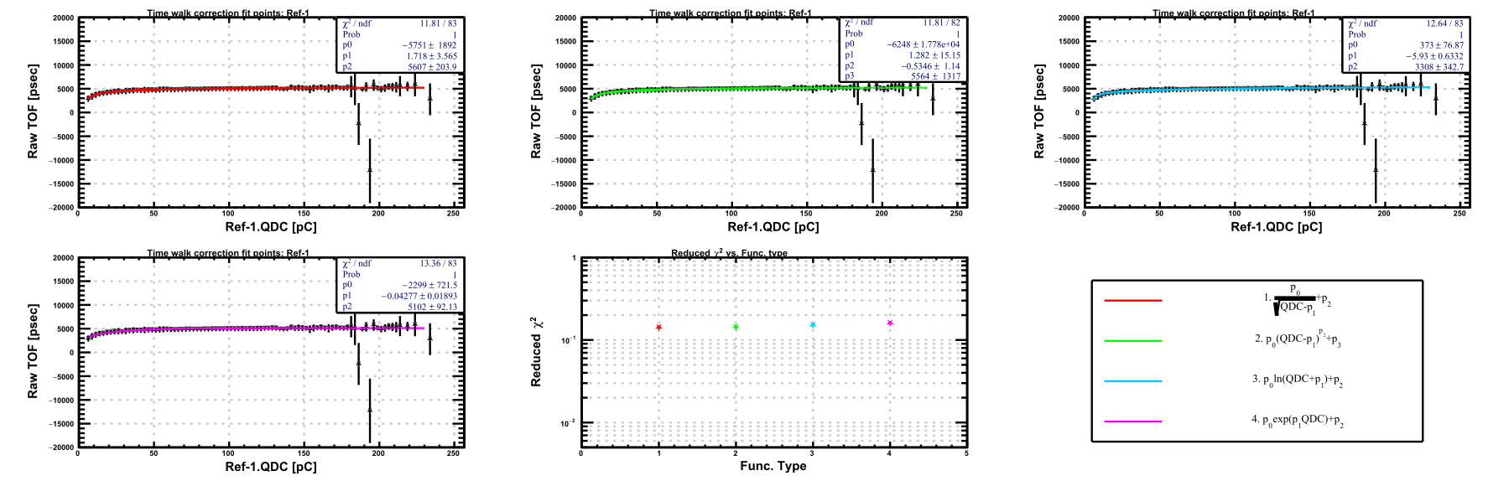
Fit func. study

Slide 42
Fit func. study

Slide 43
Fit func. study

Slide 44
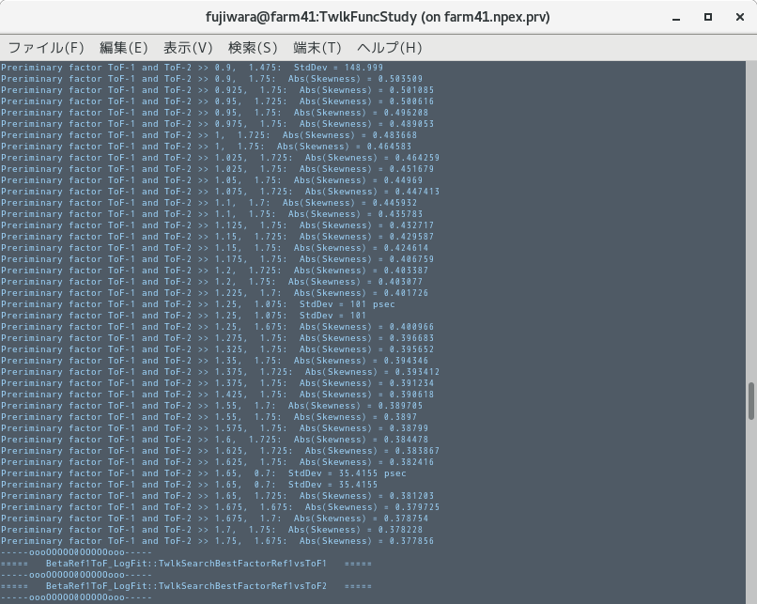
明らかに今までとは違うあたりにMinimum になる点があるかのような振る舞い

Slide 45
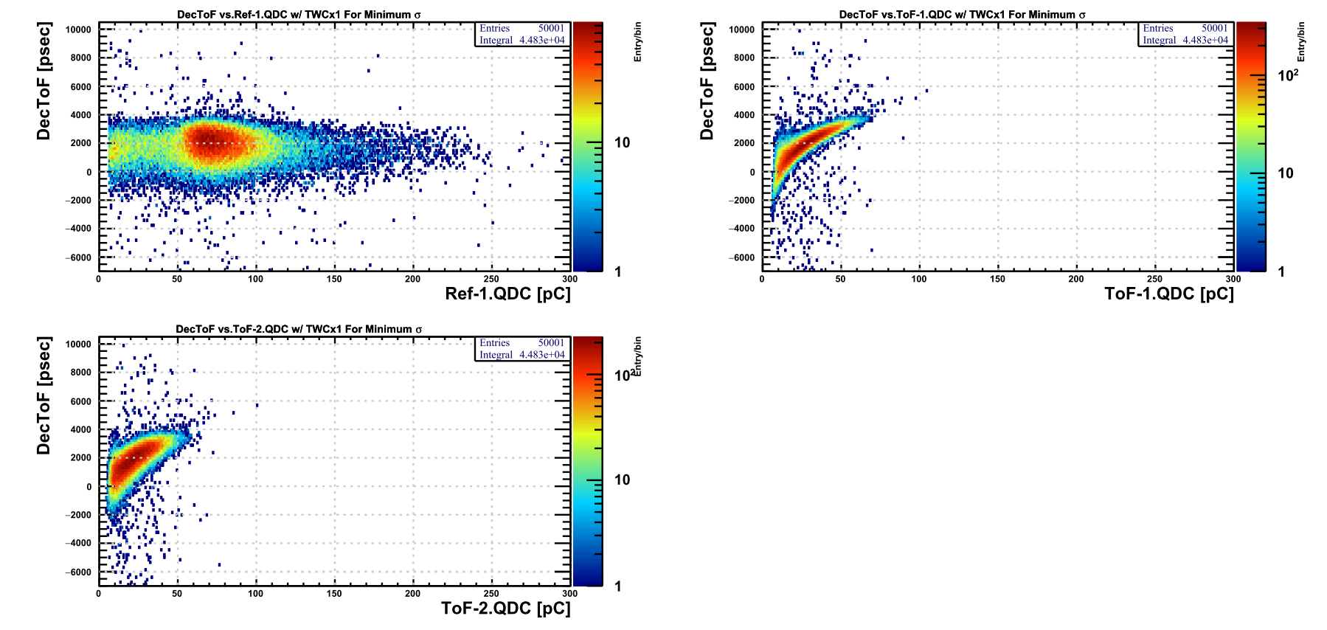
(自称)最小化した結果.
明らかにおかしい。
run002_BetaRef1ToF_LogFit_01.pdf

Slide 46
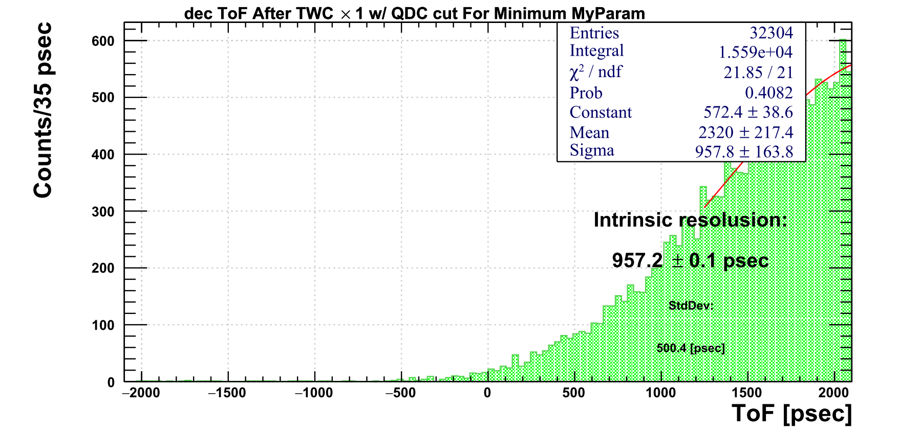

Slide 47
